Slide 1


Su refuerzo interno
Calci-Prime

Slide 2






Cada uno tiene su propio estilo de vida, intereses, necesidades y hábitos…
Algunos tienen días laborales cargados de compromisos, no pueden vivir sin café y necesitan ir al gimnasio de manera regular
Otros optan conscientemente por una dieta vegana y eligen no consumir productos lácteos
Otros todavía son adolescentes, salen todos los días con amigos y su dieta incluye grandes cantidades de patatas fritas y refrescos
Y otros muchos llevan años de experiencia a cuestas; notan los cambios que tienen lugar en su organismo, pero desean seguir llevando una vida activa
Calci-Prime

Slide 3

Somos diferentes y no siempre percibimos lo que tenemos en común.
[Ca]
Calcio
~ 3,5 mil millones de personas corren el riesgo de una ingesta insuficiente de calcio ^{[1]}
Calci-Prime
Leer la investigación

Slide 4






El calcio es el mineral más abundante en el cuerpo humano. Sus principales reservas se encuentran en el tejido óseo (98-99%)
El déficit de calcio puede conducir a:
Fragilidad ósea y riesgo de fracturas ^{[2]}
Arritmia y alteraciones de la memoria ^{[5, 6]}
Caries y enfermedades de las encías ^{[3]}
Debilidad y fatiga ^{[7]}
Calambres y sensación de hormigueo en manos y piernas ^{[4]}
Exacerbación de los síntomas del síndrome premenstrual en mujeres ^{[8]}
Calci-Prime
Notes:
Cerca del 98-99% del calcio del cuerpo se concentra en los huesos y los dientes, mientras que el 1-2% restante se encuentra en la sangre y en los tejidos blandos. El tejido óseo es una reserva de calcio, una cantera de la que el organismo extrae este mineral para mantener la concentración de iones de calcio en la sangre. Por regla general, esto ocurre cuando no se consume suficiente calcio a través de la dieta, o bien cuando los intestinos no logran absorberlo correctamente.
Los signos de deficiencia de calcio no son específicos, es decir, pueden indicar otros problemas. Sin embargo:
1. La osteoporosis o fragilidad ósea es considerada un trastorno por deficiencia de calcio. Cuando los niveles de calcio en la sangre disminuyen, el cuerpo se ve obligado a tomar este mineral del tejido óseo. Esto provoca alteraciones en la densidad ósea y, como consecuencia, un aumento en el riesgo de fractura ^{[2]}.
2. El calcio interviene en el proceso de remineralización del esmalte dental. Cuanto más débil es el esmalte, mayor es el riesgo de desarrollar caries ^{[3]}.
3. El calcio desempeña un papel importante en la transmisión de impulsos nerviosos a los músculos y es responsable de su contracción. Cuando los niveles de calcio en la sangre son bajos, los músculos no pueden mantener su tono normal y aparecen los espasmos ^{[4]}.
4. La arritmia es un síntoma típico de hipocalcemia. Las células del corazón no pueden funcionar con normalidad si no reciben suficiente calcio ^{[5,6]}. Además, el déficit de calcio puede afectar significativamente la función cognitiva ^{[1]}.
5. La insuficiencia de calcio en las células puede conducir a un estado de agotamiento y debilidad ^{[7]}.
6. Un nivel bajo de vitamina D y calcio puede exacerbar los síntomas del síndrome premenstrual ^{[8]}.

Slide 5
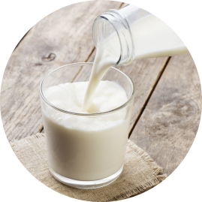
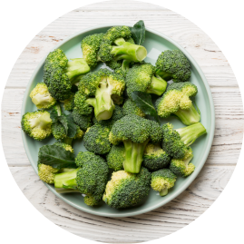
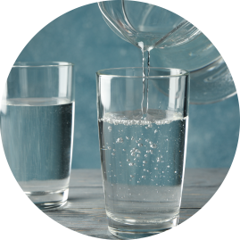
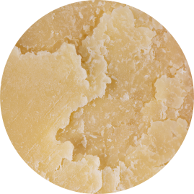
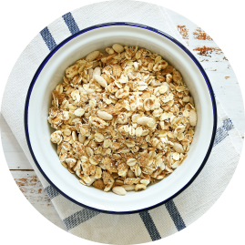
Pérdidas inevitables: alrededor de 1000 mg de calcio son eliminados diariamente por nuestro cuerpo
El calcio participa en todos los procesos vitales, por lo que es importante garantizar una ingesta regular de este mineral a través de los alimentos y el agua que bebemos.
~ 830 ml
(4 vasos) de leche
~ 900 g
de brócoli hervido
~ 2,8 l (14 vasos)
de agua mineral
Cuánto se necesitaría de cada producto rico en calcio para cubrir la dosis diaria recomendada de este mineral (1000 mg) ^{[9]}
~ 90 g
de queso parmesano
~ 2 kg
de muesli
Calci-Prime
Leer la investigación
Notes:
Dado que el calcio no se sintetiza en el organismo, debemos obtenerlo regularmente a través de los alimentos.
Las mejores fuentes alimentarias de calcio:
- Leche y productos lácteos (requesón, yogur),
- Todos los tipos de quesos, especialmente los duros,
- Sardinas enlatadas, salmón,
- Maní, nueces, semillas de girasol, higos,
- Alubias,
- Verduras de hoja.

Slide 6






El organismo absorbe sólo un 30% del calcio que ingerimos a través de los alimentos ^{[10]}
Además, pueden existir requerimientos adicionales de calcio:
En dietas con exceso de sal ^{[11]}, bebidas alcohólicas ^{[12]} y cafeína (≥ 400 mg/día) ^{[13]}
Durante el período de menopausia ^{[15]}
En casos de deficiencia de vitamina D3
Durante el período de crecimiento en niños y adolescentes
En caso de realizar esfuerzos físicos intensos ^{[14]}
Durante períodos de estrés prolongado ^{[16]}
Calci-Prime
Notes:
Existen diversos factores que aumentan el riesgo de desarrollar un déficit de calcio en el organismo:
1. Cada gramo de sodio (equivalente a 2,5 g de cloruro de sodio; sal de mesa común NaCl) expulsa del organismo cerca de 17 mg de calcio a través de la orina ^{[11]}.
2. El consumo de alcohol puede empeorar la asimilación de nutrientes, incluyendo la absorción de calcio en el intestino. Esto conduce, a su vez, a una disminución del nivel de calcio en la sangre ^{[12]}.
3. En dos ensayos clínicos controlados y aleatorizados, el consumo de cafeína en concentraciones de ≤ 400 mg/día provocó un aumento del calcio en la orina ^{[13]}. En promedio, una cucharadita de café instantáneo contiene 30-50 mg de cafeína, y una taza de café expreso de granos naturales, alrededor de 90-100 mg.
4. El calcio es necesario para la contracción muscular, especialmente durante la realización de esfuerzos físicos intensos ^{[14]}.
5. En los primeros 5 años después del inicio de la menopausia, una mujer puede perder hasta 1/3 de la masa ósea que se pierde a lo largo de toda la vida ^{[15]}.
6. Las alteraciones en el metabolismo del calcio y el magnesio están relacionadas con niveles elevados de la hormona del estrés en la sangre ^{[16]}.

Slide 7




¿Qué pasa cuando obtenemos poco calcio?
En estos casos, el organismo comienza a emplear las reservas de calcio almacenadas en los huesos y dientes. Dado que el tejido óseo se renueva constantemente, la lixiviación de calcio hacia el torrente sanguíneo conduce, eventualmente, a una disminución en la densidad mineral del tejido óseo y a un incremento del riesgo de fracturas.
Huesos y dientes saludables
lixiviación de calcio
Desarrollo de osteoporosis
Calci-Prime
Notes:
La absorción del calcio contenido en los alimentos se produce en el intestino delgado. Allí, los ácidos biliares se combinan con las sales de calcio y, juntos, atraviesan la pared intestinal hacia el torrente sanguíneo. El flujo sanguíneo transporta el calcio hasta los órganos y los tejidos.
Los niveles normales de calcio en sangre son de 2,2 a 2,6 mmol/L (8,8 a 10,5 mg/dL). Para mantener este nivel, el organismo impone un estricto sistema de control. Si las reservas de calcio no son repuestas a través de la ingesta de alimentos, su concentración en la sangre disminuye. Al tomar el mineral de los huesos, el cuerpo restaura los niveles de calcio a la normalidad. Si no hay suficiente calcio durante un tiempo prolongado, la densidad mineral de los huesos disminuye, aumentando así el riesgo de desarrollar osteoporosis y fracturas.

Slide 8

El déficit de calcio no afecta sólo a los huesos y los dientes.
Sin este mineral se producen alteraciones en la coagulación sanguínea, el funcionamiento del corazón, los músculos y el sistema nervioso.
El importante rol biológico desempeñado por el calcio nos inspiró a crear este producto innovador. Así surgió Calci-Prime, un complemento alimenticio basado en los últimos estudios sobre la absorción del calcio.
Calci-Prime
Notes:
El calcio es responsable de una variedad de procesos:
la coagulación normal de la sangre sólo se produce en un entorno de iones de calcio;
la excitabilidad neuromuscular disminuye cuando aumenta la concentración de iones de calcio y magnesio en la sangre;
el calcio es necesario para mantener un ritmo cardíaco normal;
sin calcio no podrían llevarse a cabo numerosos procesos hormonales.

Slide 9
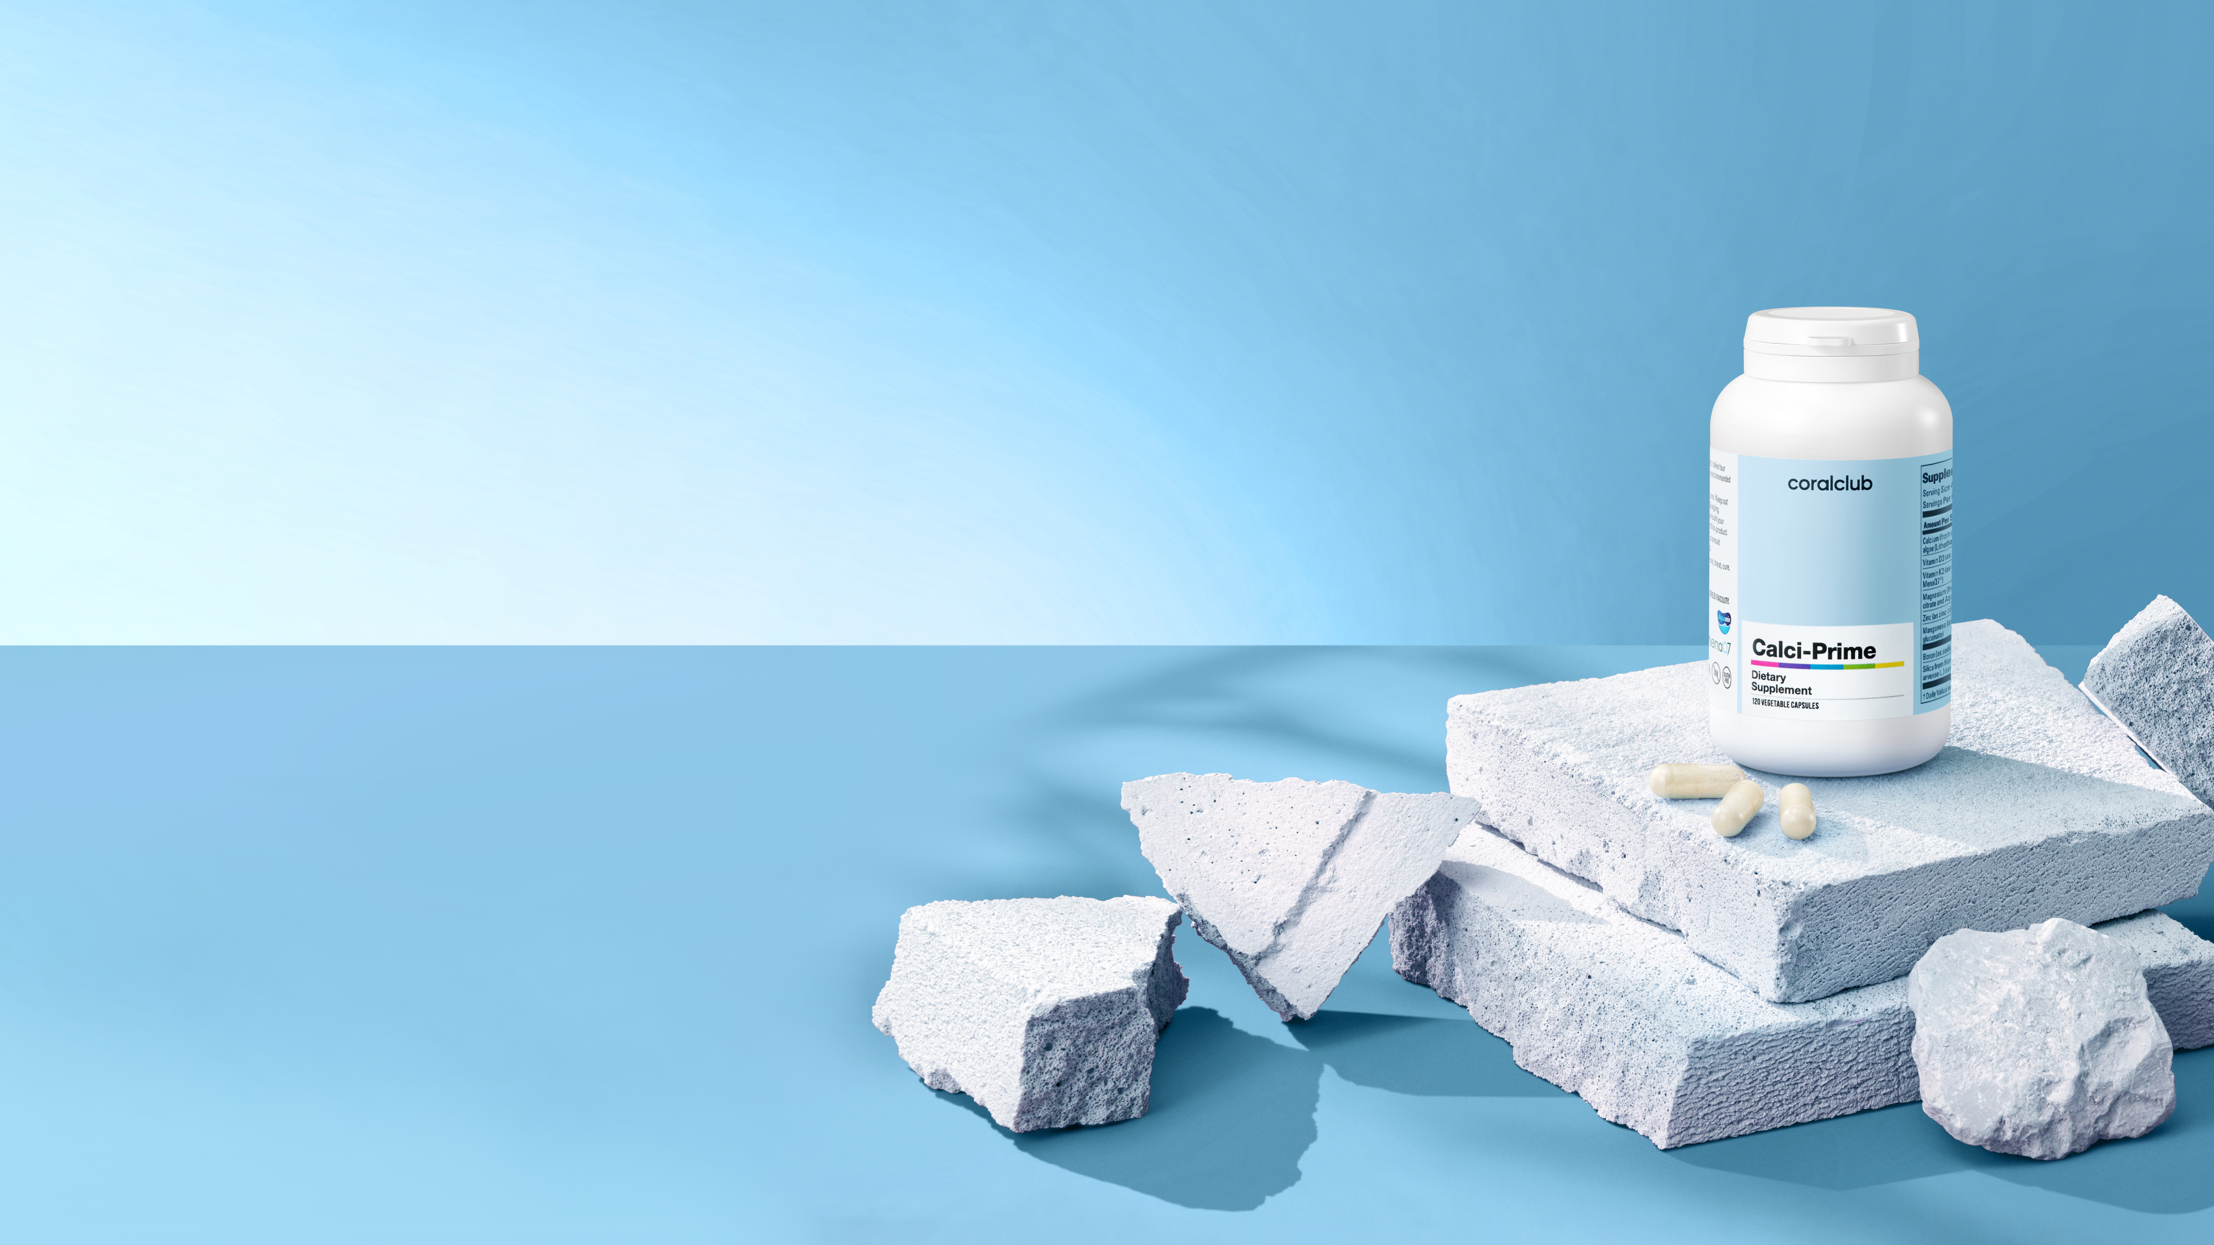
Fuente equilibrada de calcio
- Inspirado en la naturaleza
- Complemento nutricional de 5 minerales y 2 vitaminas
Producto de acción integral para combatir el déficit
de calcio

Slide 10

Calci-Prime
¿Qué hay en cada cápsula?
Calci-Prime

Slide 11
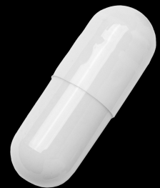
Calci-Prime
Contenido de ingredientes activos en una dosis diaria (4 cápsulas)
Calcio de Aquamin^{ТМ} — 550 mg
Magnesio de Aquamin^{ТМ} y citrato de magnesio — 160 mg
Zinc — 5,36 mg
Manganeso — 1 mg
Silicio — 8 mg
Boro — 0,8 mg
Vitamina D3 — 5 mcg
Vitamina К2 — 75,2 mcg
Calci-Prime
Notes:
Origen de los ingredientes activos del producto:
Calcio de origen natural en forma de carbonato de calcio. Su fuente es el alga roja litotamina (Aquamin^{ТМ})..
Magnesio de dos fuentes: carbonato de magnesio de origen natural proveniente del alga roja litotamina (Aquamin^{ТМ}) y citrato de magnesio obtenido por síntesis bioquímica.
Zinc en forma de citrato de zinc, sal orgánica obtenida por síntesis bioquímica.
Manganeso en forma de gluconato de manganeso. Su fuente es la glucono-delta-lactona de maíz.
Silicio de origen natural proveniente de la hierba cola de caballo.
Boro en forma de borato de sodio, obtenido por síntesis bioquímica.
Vitamina D3 de origen natural. Su fuente es la lanolina de lana de oveja.
Vitamina К2 de origen natural elaborada con materias primas vegetales fermentadas. El producto contiene el ingrediente patentado MenaQ7.

Slide 12

Calcio de origen natural proveniente del complejo polimineral Aquamin^{ТМ}
Una fuente única de minerales biodisponibles* provenientes del alga roja litotamina. Ideal para mantener la salud ósea, articular y digestiva.
Calci-Prime
*Contiene ~30 % de calcio, magnesio y trazas de otros minerales marinos

Slide 13

En busca de los mejores ingredientes: calcio de las profundidades del Atlántico norte
La litotamina crece en aguas frías y ecológicamente puras frente a las costas de Irlanda e Islandia.
Las algas almacenan calcio, magnesio y otros minerales en sus células, adquiriendo como resultado la dureza de una piedra
Sin dañar la ecología marina
Las placas calcificadas de litotamina son cuidadosamente extraídas y convertidas en el producto polvorizado Aquamin^{ТМ}
Calci-Prime
Mirar el vídeo

Slide 14



25 investigaciones científicas, incluyendo dos ensayos clínicos aleatorizados doble ciego, demuestran que Aquamin^{ТМ}:
Contribuye a preservar la densidad mineral de los huesos ^{[17]}
Reduce el dolor en casos de osteoartritis de la rodilla ^{[18]}
Disminuye el nivel de colesterol en mujeres postmenopáusicas ^{[19]}
Calci-Prime

Slide 15
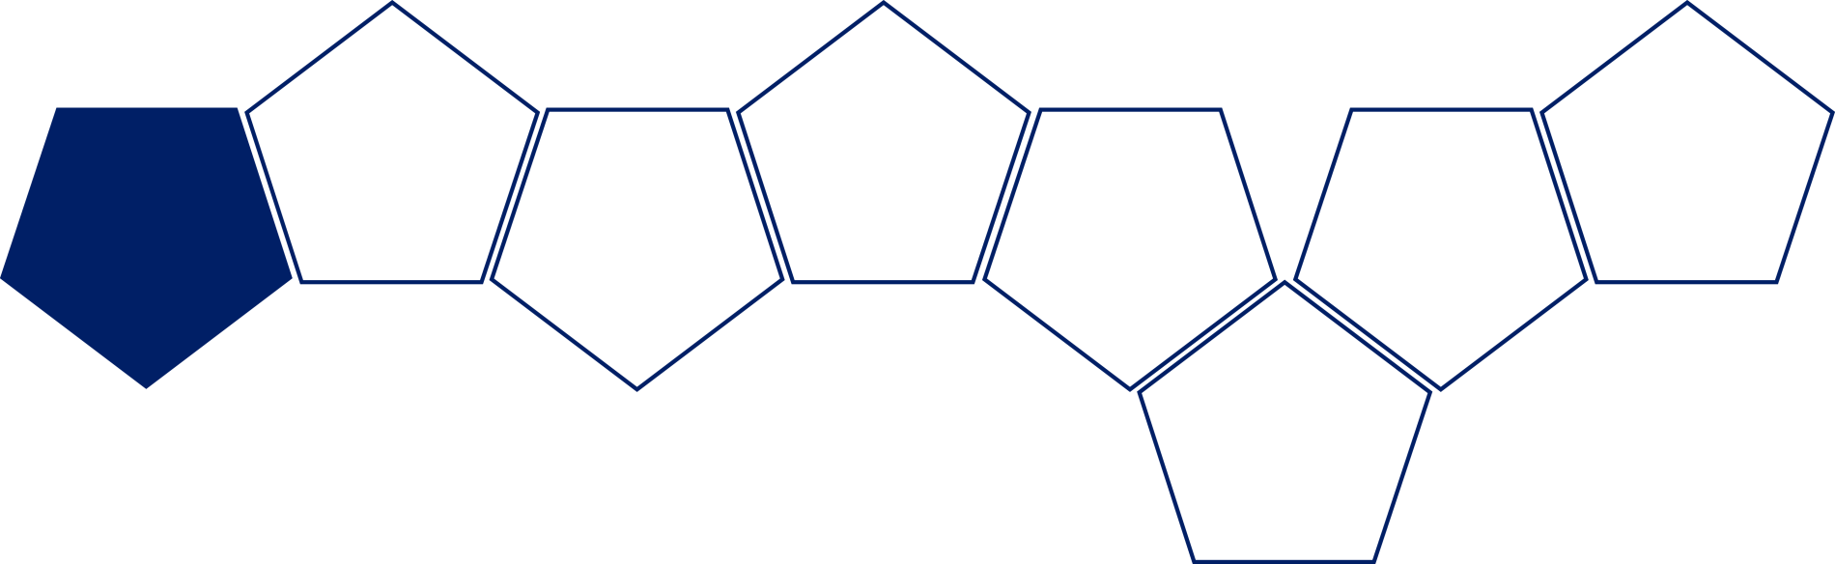
El calcio no se absorbe bien por sí solo. Para aumentar su biodisponibilidad y fortalecer el tejido óseo, se necesita la ayuda de determinadas vitaminas y minerales.
D3
K2
B
Ca
Vitamina
Mg
Vitamina
Si
Zn
Boro
Calcio
Magnesio
Silicio
Zinc
Mn
~ 60% del magnesio se encuentra en el tejido óseo ^{[20]}
~ 30% del zinc se encuentra en el tejido óseo ^{[21]}
Manganeso
Calci-Prime

Slide 16




La composición de Calci-Prime incluye vitamina D3, también conocida como la “vitamina del sol”. La vitamina D3:
Mejora la absorción del calcio en el intestino
Ayuda a almacenar calcio en los huesos
Para lograr una absorción óptima, el calcio debe tomarse junto con vitamina D3
Favorece la salud de huesos,
dientes y músculos
Calci-Prime
Notes:
La vitamina D3 puede sintetizarse en las células de la piel por exposición a los rayos ultravioletas, o bien obtenerse a través de la dieta. La falta de luz solar, el aumento del smog y el polvo en las ciudades, el agotamiento nutricional de los alimentos e incluso el uso de protector solar dificultan la obtención de esta vitamina.
Está comprobado que la vitamina D3 potencia el transporte de calcio y su penetración en el torrente sanguíneo, mientras que su deficiencia ralentiza este proceso. Además del calcio, la vitamina D3 mejora la absorción del magnesio y el zinc, pero no afecta la absorción del potasio y el sodio.

Slide 17



La composición de Calci-Prime incluye MenaQ7^{ТМ} , vitamina К2 en su forma más altamente biodisponible. La vitamina K2:
Contribuye a una oportuna renovación del tejido óseo
Participa en el proceso de coagulación sanguínea
Ingrediente patentado
> 20 ensayos clínicos respaldan la efectividad y seguridad de este ingrediente ^{[22]}
Calci-Prime
Leer la investigación
Notes:
La vitamina K2 participa en la síntesis de osteocalcina, proteína del tejido óseo que une el calcio a las hidroxiapatitas; este proceso permite la renovación del tejido óseo.
La vitamina К2 (menaquinona) existe en una variedad de formas, siendo MK-4 y MK-7 las más comunes. Entre ellas, MK-7 cuenta con la mayor biodisponibilidad.

Slide 18
La fórmula de Calci-Prime está reforzada con:
[Mg]
magnesio
[B]
boro
facilita el correcto funcionamiento de los músculos, impactando positivamente en el proceso de
«contracción-relajación»
promueve el paso de la vitamina D3 a su forma biológicamente activa ^{[23]}
Ambos minerales ayudan a que el calcio se incorpore al tejido óseo, lo que incrementa su dureza
Calci-Prime
Leer la investigación

Slide 19
La fórmula de Calci-Prime está reforzada con:
[Mn]
manganeso
[Si]
silicio
[Zn]
zinc
esencial para la correcta formación de nuevo tejido cartilaginoso y la síntesis de colágeno
componente estructural de los huesos y las articulaciones (colágeno, glicosaminoglicanos) ^{[24]}
participa en el metabolismo mineral y contribuye a la síntesis de colágeno
Estos minerales mantienen la salud de los huesos y las articulaciones, impactando positivamente sobre la elasticidad del tejido óseo
Calci-Prime
Leer la investigación

Slide 20

Con sólo 2 cápsulas de Calci-Prime 2 veces al día, sentirás toda la vitalidad del movimiento
Calci-Prime

Slide 21
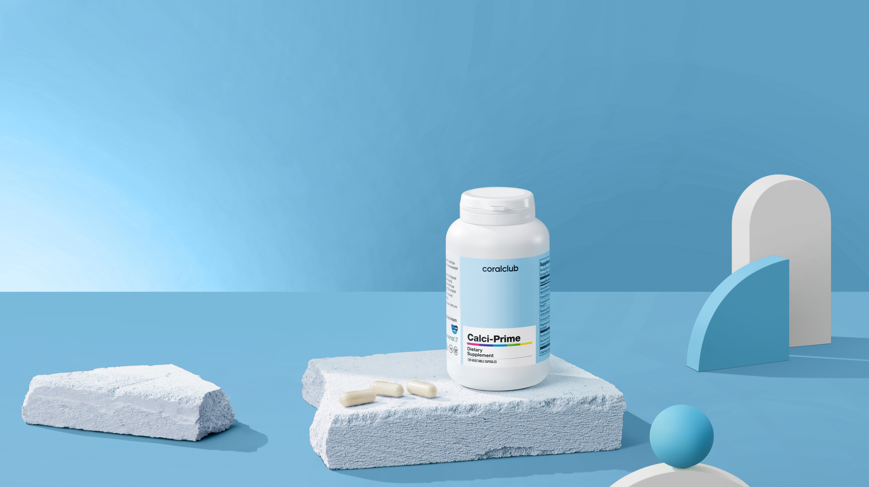




Calci-Prime contribuye a:
Fortalecer huesos y dientes,
aumentar su densidad mineral
Mantener la salud de las articulaciones y el funcionamiento de los músculos
Conservar la elasticidad de vascular
Calci-Prime

Slide 22



Calci-Prime es ideal para quienes tienen altos requerimientos de calcio:
Deportistas de alto rendimiento
Personas de edad avanzada, mujeres menopáusicas
Vegetarianos y veganos
Fumadores, personas que consumen regularmente alcohol, refrescos o bebidas energizantes
Personas сon bajo peso
Intolerantes a la lactosa
Personas que experimentan estrés frecuente
Calci-Prime

Slide 23




Calci-Prime
Fuente natural de calcio Aquamin^{ТМ}
con efectividad comprobada
Vitaminas y minerales de acción sinérgica que optimizan la absorción del calcio
Apto para adultos y adolescentes a partir
de los 14 años
Calci-Prime

Slide 24
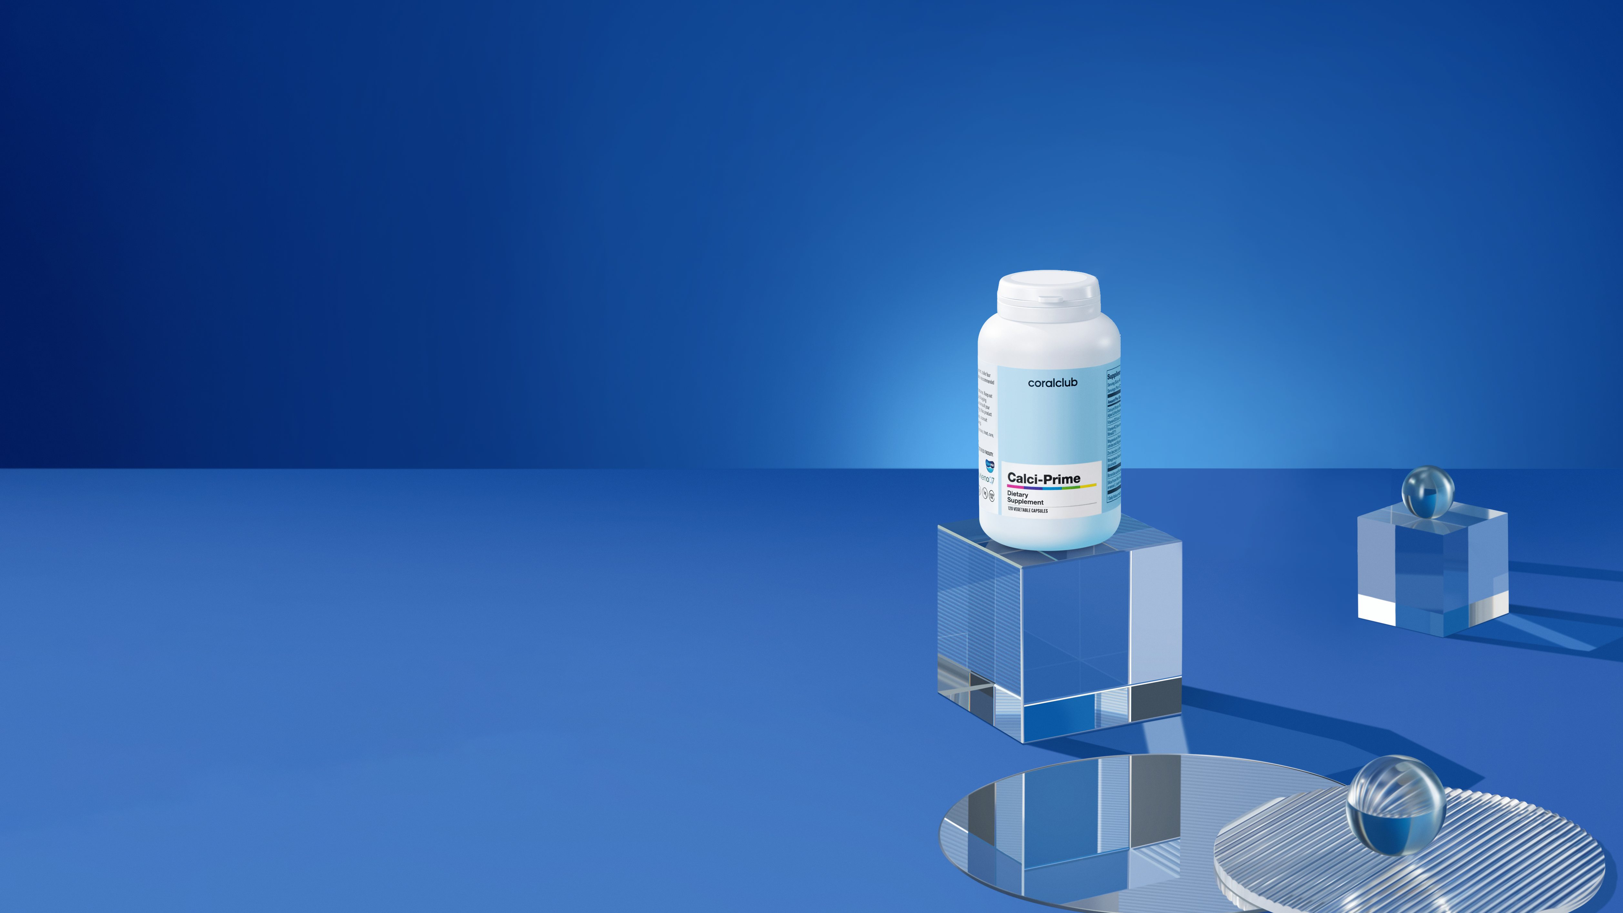
Calci-Prime
2191
PUNTOS DE BONIFICACIÓN
PRECIO DE CLUB
PRECIO DE VENTA
AL PÚBLICO
19,0
30,00 U.C.
37,50 U.C.

Slide 25
Calci-Prime en lugar de MagiCal y Ca-Mg Complex:
¿qué cambió?
Ingrediente activo en 1 dosis diaria (4 cápsulas/comprimidos) | Calci-Prime 4 cápsulas | MagiCal 4 comprimidos | Ca-Mg Complex 4 cápsulas
Calcio | 550 mg provenientes de Aquamin^{ТМ} | 1090 mg provenientes de sedimentos marinos naturales | 300 mg (malato y citrato)
Magnesio | 160 mg provenientes de Aquamin^{ТМ} y citrato de magnesio | 665 mg provenientes de sedimentos marinos naturales | 100 mg (malato y citrato)
Zinc | 5,36 mg | - | -
Manganeso | 1 mg | 150 mcg provenientes de sedimentos marinos naturales | -
Silicio | 8 mg |  | 5 mg
Boro | 0,8 mg | - | 1 mg
Vitamina D3 | 5 mcg (200 UI) | - | 7,5 mcg (300 UI)
Vitamina K2 | 75,2 mcg | - | 150 mcg
Hierro | - | 1,5 mg provenientes de sedimentos marinos naturales | -
Cromo | - | 12 mcg provenientes de sedimentos marinos naturales | -
Calci-Prime

Slide 26
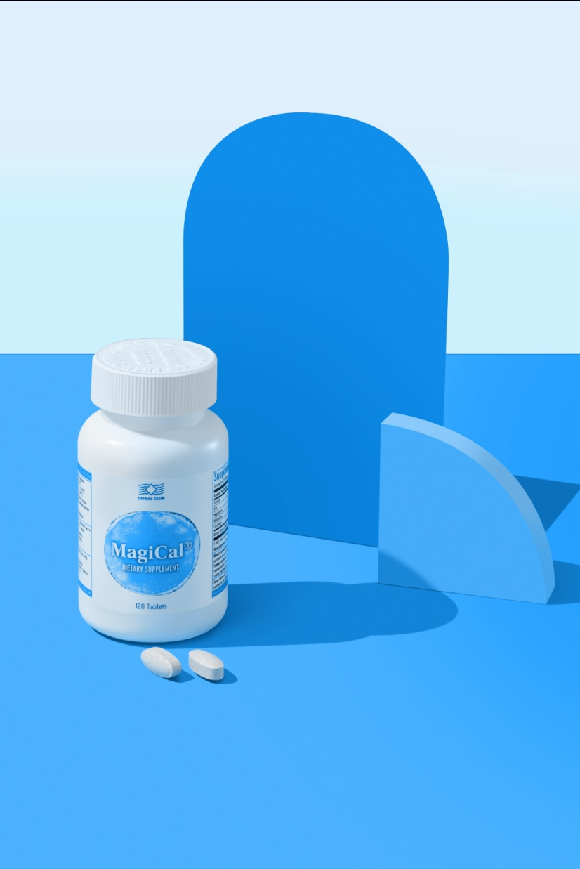



Calci-Prime: ventajas con relación a
MagiCal
Calcio proveniente de Aquamin^{ТМ} , ingrediente patentado con efectividad comprobada
Dos fuentes de magnesio: sales orgánicas de citrato de magnesio + ingrediente natural patentado Aquamin^{ТМ}
La composición está enriquecida con vitaminas D3 y K2, zinc, silicio y boro, micronutrientes que mejoran el metabolismo óseo.
Calci-Prime

Slide 27
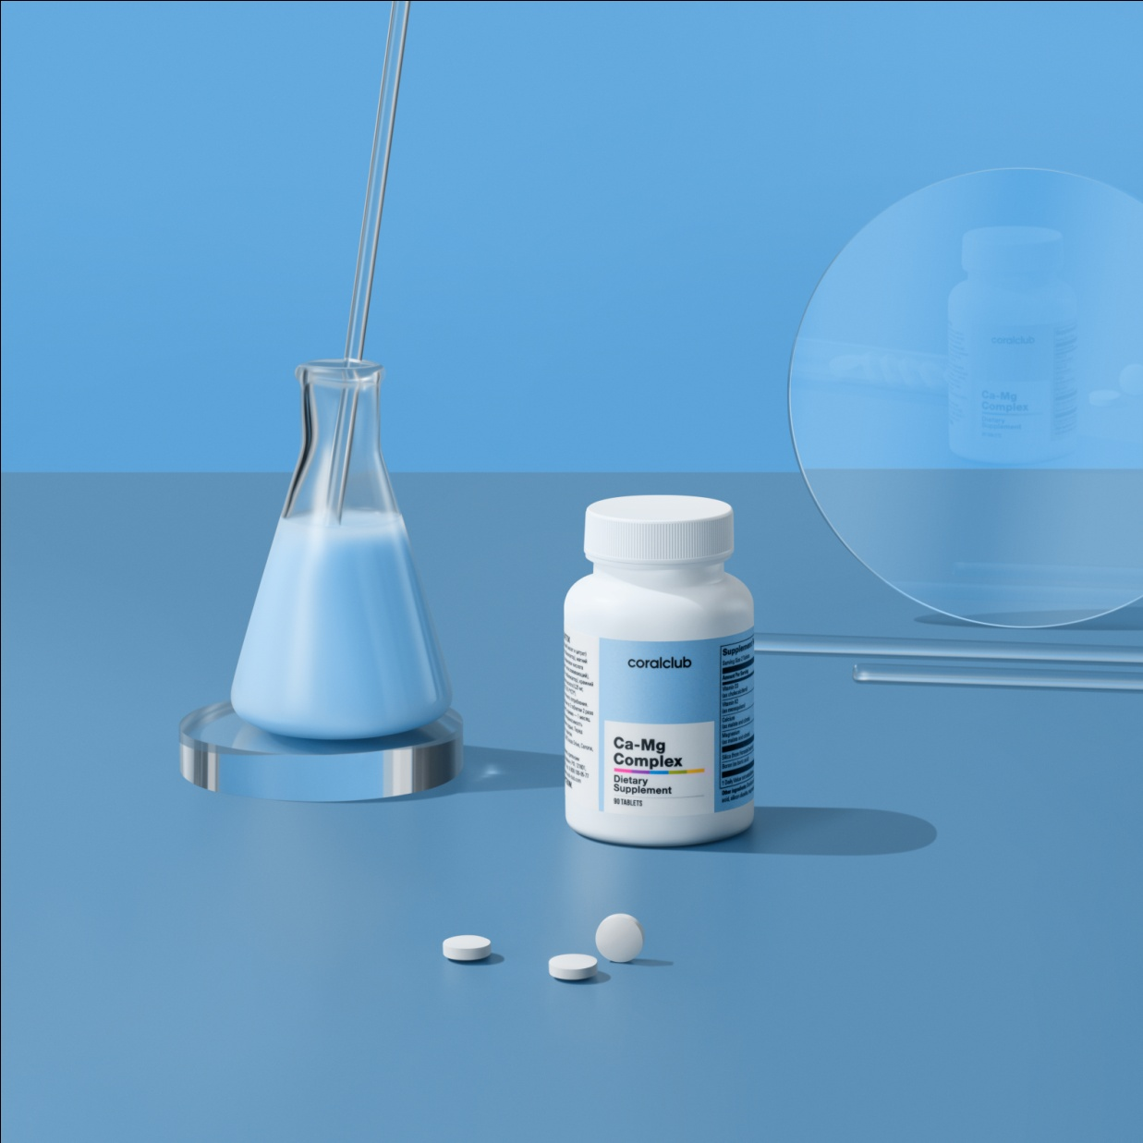



Calci-Prime: ventajas con relación a
Ca-Mg Complex
1 dosis diaria (4 cápsulas) posee más calcio (+ 83%) y magnesio (+ 60%)*
Su composición está enriquecida con zinc y manganeso
1 envase alcanza para 30 días en lugar de 22
Calci-Prime

Slide 28
Su refuerzo interno
Calci-Prime

Slide 29
Referencias
1.
Shlisky J, Mandlik R, Askari S, et al. Calcium deficiency worldwide: prevalence of inadequate intakes and associated health outcomes. Ann N Y Acad Sci.
2022;1512(1):10-28. https://doi.org/10.1111/nyas.14758
2.
Abou Neel EA, Aljabo A, Strange A, et al. Demineralization-remineralization dynamics in teeth and bone. Int J Nanomedicine. 2016;11:4743-4763. Published
2016 Sep 19. https://doi.org/10.2147/IJN.S107624
3.
Wang CJ, McCauley LK. Osteoporosis and Periodontitis. Curr Osteoporos Rep. 2016;14(6):284-291. https://doi.org/10.1007/s11914-016-0330-3
4.
Südhof TC. Calcium control of neurotransmitter release. Cold Spring Harb Perspect Biol. 2012;4(1):a011353. Published 2012 Jan 1.
https://doi.org/10.1101/cshperspect.a011353
5.
Johnson JD, Jennings R. Hypocalcemia and Cardiac Arrhythmias. Am J Dis Child. 1968;115(3):373–376. https://doi.org/10.1001/archpedi.1968.02100010375014
6.
Juan D. Hypocalcemia. Differential diagnosis and mechanisms. Arch Intern Med. 1979;139(10):1166-1171. https://doi.org/10.1001/archinte.139.10.1166
7.
Oudesluys-Murphy AM, de Vries AC. Fatigue due to hypocalcaemia. Lancet. 2002;359(9304):443. https://doi.org/10.1016/s0140-6736(02)07574-8
8.
Abdi F, Ozgoli G, Rahnemaie FS. A systematic review of the role of vitamin D and calcium in premenstrual syndrome [published correction appears in Obstet
Gynecol Sci. 2020 Mar;63(2):213]. Obstet Gynecol Sci. 2019;62(2):73-86. https://doi.org/10.5468/ogs.2019.62.2.73
9.
Institute for Quality and Efficiency in Health Care (IQWiG). How can I get enough calcium? Updated October 18, 2018 Accessed March 2, 2023.
https://www.ncbi.nlm.nih.gov/books/NBK279330/
10.
Institute of Medicine (US) Committee to Review Dietary Reference Intakes for Vitamin D and Calcium. Dietary Reference Intakes for Calcium and Vitamin D.
National Academies Press; 2011. https://doi.org/10.17226/13050
11.
Nordin BE, Need AG, Morris HA, Horowitz M. The nature and significance of the relationship between urinary sodium and urinary calcium in women. J Nutr.
1993;123(9):1615-1622. https://doi.org/10.1093/jn/123.9.1615
Calci-Prime

Slide 30
Referencias
12.
Haber PS, Kortt NC. Alcohol use disorder and the gut. Addiction. 2021;116(3):658-667. https://doi.org/10.1111/add.15147
13.
Heaney RP, Rafferty K. Carbonated beverages and urinary calcium excretion. Am J Clin Nutr. 2001;74(3):343-347. https://doi.org/10.1093/ajcn/74.3.343
14.
Klesges RC, Ward KD, Shelton ML, et al. Changes in bone mineral content in male athletes. Mechanisms of action and intervention effects
[published correction appears in JAMA 1997 Jan 1;277(1):24]. JAMA. 1996;276(3):226-230. http://doi.org/10.1001/jama.1996.03540030060033
15.
Heaney RP. Advances in therapy for osteoporosis. Clin Med Res. 2003;1(2):93-99. https://doi.org/10.3121/cmr.1.2.93
16.
Azuma K, Adachi Y, Hayashi H, Kubo KY. Chronic Psychological Stress as a Risk Factor of Osteoporosis. J UOEH. 2015;37(4):245-253.
https://doi.org/10.7888/juoeh.37.245
17.
Barry DW, Hansen KC, van Pelt RE, Witten M, Wolfe P, Kohrt WM. Acute calcium ingestion attenuates exercise-induced disruption of calcium homeostasis.
Med Sci Sports Exerc. 2011;43(4):617-623. https://doi.org/10.1249/MSS.0b013e3181f79fa8
18.
Frestedt JL, Kuskowski MA, Zenk JL. A natural seaweed derived mineral supplement (Aquamin F) for knee osteoarthritis: a randomised, placebo controlled
pilot study. Nutr J. 2009;8:7. Published 2009 Feb 2. https://doi.org/10.1186/1475-2891-8-7
19.
Cronin BE, Allsopp PJ, Slevin MM, et al. Effects of supplementation with a calcium-rich marine-derived multi-mineral supplement and short-chain
fructo-oligosaccharides on serum lipids in postmenopausal women. Br J Nutr. 2016;115(4):658-665. https://doi.org/10.1017/S0007114515004948
20.
de Baaij JH, Hoenderop JG, Bindels RJ. Magnesium in man: implications for health and disease. Physiol Rev. 2015;95(1):1-46.
https://doi.org/10.1152/physrev.00012.2014
21.
Uwitonze AM, Ojeh N, Murererehe J, Atfi A, Razzaque MS. Zinc Adequacy Is Essential for the Maintenance of Optimal Oral Health. Nutrients.
2020;12(4):949. Published 2020 Mar 30. https://doi.org/10.3390/nu12040949
22.
Science – MenaQ7. MenaQ7. Accessed March 2, 2023. https://menaq7.com/science/
Calci-Prime

Slide 31
Referencias
23.
Rondanelli M, Faliva MA, Peroni G, et al. Pivotal role of boron supplementation on bone health: A narrative review. J Trace Elem Med Biol. 2020;62:126577.
https://doi.org/10.1016/j.jtemb.2020.126577
24.
Rondanelli M, Faliva MA, Peroni G, et al. Silicon: A neglected micronutrient essential for bone health. Exp Biol Med (Maywood). 2021;246(13):1500-1511.
https://doi.org/10.1177/1535370221997072
Calci-Prime

